Slide 1

UFFA STORE · PORTO · PÓS-COMPRA
PORTAL DE
ENCOMENDAS.
Do checkout à recolha, com exclusividade verificável.
Uma área de cliente para acompanhar envio ou recolha, confirmar a receção e validar a autenticidade de cada par.
PORTO ROSE LOW · 129 €
Documentação e demonstração · 2026
Notes:
Abertura. Apresentar o portal como extensão da experiência de compra, não como uma página de tracking genérica. Referir que o foco é o cliente que já comprou e a equipa que acompanha a encomenda.

Slide 2
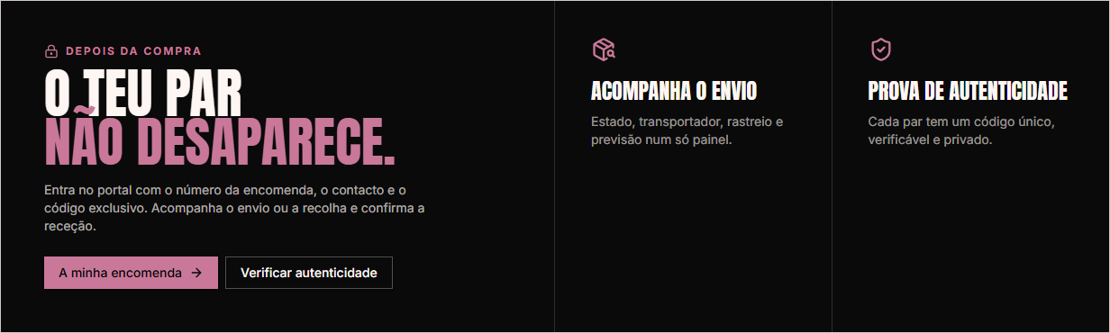
01 / CONTEXTO
O cliente compra. E depois?
01
Falta de visibilidade
O cliente não sabe se o par saiu, onde está ou quando chega.
02
Contacto disperso
Dúvidas divididas entre email, DM e telefone, sem histórico comum.
Bloco de portal na home
03
Autenticidade percebida
O par é exclusivo, mas não existe uma prova verificável para partilhar.
DIAGNÓSTICO
O momento de maior ansiedade é entre o pagamento e a entrega.
04
Operação manual
Estados atualizados sem registo central nem visão do que o cliente vê.
O portal responde antes de o cliente perguntar — e dá à equipa uma fonte única de verdade.
UFFA Store · Portal de Encomendas
02 / 14
Notes:
Enquadrar a dor: o pós-compra é o momento de maior ansiedade. Hoje há contacto disperso e pouca visibilidade. A autenticidade é percebida, mas não verificável. A operação atualiza estados sem histórico central.

Slide 3
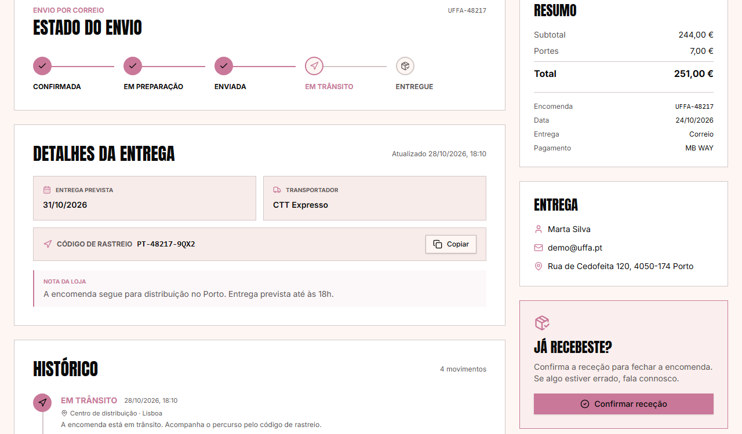
02 / SOLUÇÃO
Um portal. Três garantias.
1
Portal do cliente
Estado, rastreio, previsão, histórico e confirmação de receção ou recolha.
2
Prova de autenticidade
Um código único por par, verificável publicamente sem expor o comprador.
3
Painel de operações
A equipa atualiza estados, rastreio e notas; cada alteração fica registada.
Dashboard do cliente
As três camadas partilham o mesmo modelo de dados — e a mesma linguagem UFFA.
UFFA Store · Portal de Encomendas
03 / 14
Notes:
Apresentar as três camadas: portal do cliente, prova de autenticidade e painel de operações. A ideia-chave é que partilham o mesmo modelo de dados, por isso o cliente e a equipa veem a mesma verdade.

Slide 4
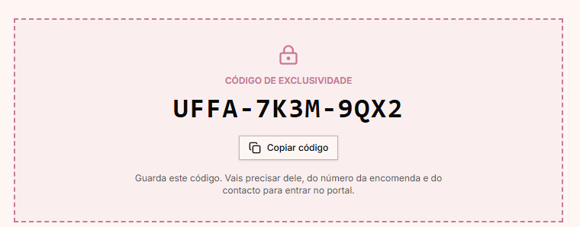
03 / JORNADA
O código nasce no checkout.
1
Compra
Envio para casa ou recolha gratuita no Porto.
2
Geração
Número, código exclusivo, autenticidade e rastreio.
3
Confirmação
Próximos passos claros e código para guardar.
Confirmação com código exclusivo
4
Acesso
Três dados. Sem conta, sem password.
CÓDIGO EXCLUSIVO
UFFA-7K3M-9QX2
5
Acompanhamento
Estado, histórico e confirmação final.
Gerado no checkout e associado à encomenda.
UFFA Store · Portal de Encomendas
04 / 14
Notes:
Percorrer a jornada: compra, geração de códigos, confirmação, acesso e acompanhamento. Destacar que o código exclusivo é gerado no checkout e que a confirmação explica exatamente o que guardar.

Slide 5
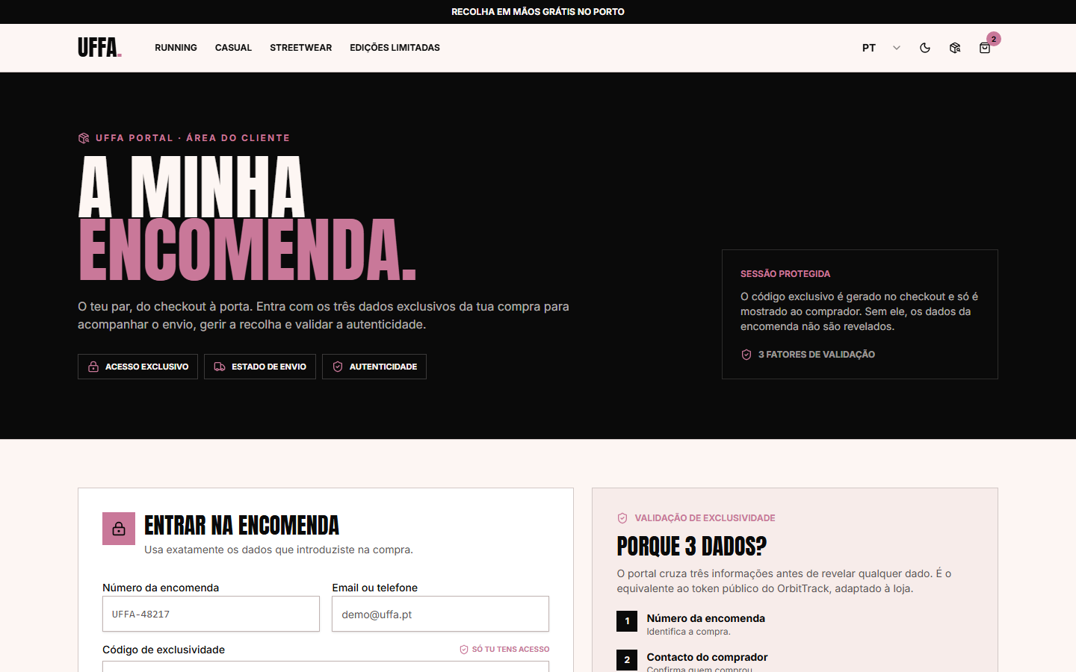
04 / ACESSO
Três dados. Zero contas.
1
Número da encomenda
UFFA-48217 · aceita 48217
2
Contacto da compra
demo@uffa.pt · email ou telefone
3
Código exclusivo
UFFA-7K3M-9QX2
5
60 s
30 min
Formulário em /rastreio
tentativas
de bloqueio
de sessão
Sem conta. Sem password. Só o que o comprador já tem.
UFFA Store · Portal de Encomendas
05 / 14
Notes:
Explicar os três fatores e as regras: cinco tentativas, bloqueio de 60 segundos e sessão de 30 minutos. O número pode ser escrito apenas com os cinco dígitos. O código exclusivo é a chave, mas não chega sozinho.

Slide 6
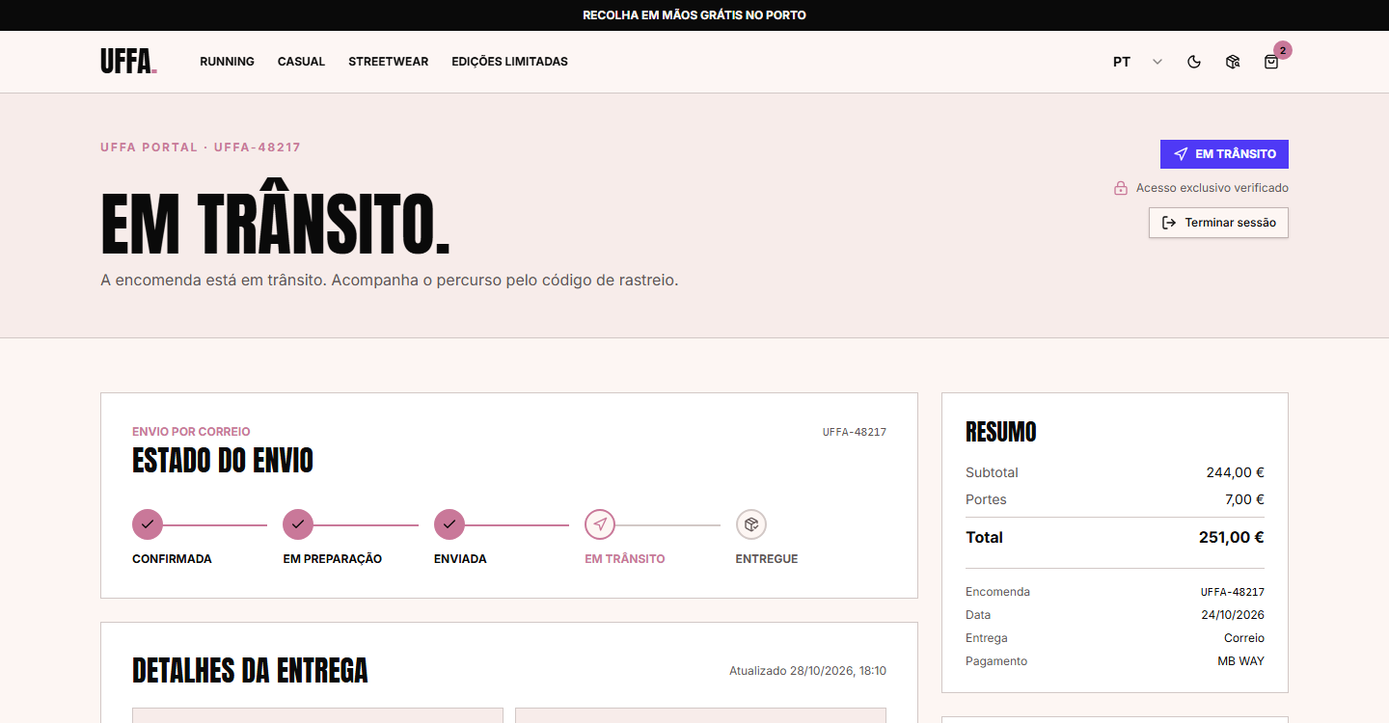
05 / ENVIO
Tudo o que o cliente precisa de saber.
Estado atual e linha temporal
Previsão e transportador
Código de rastreio copiável
Resumo, data e pagamento
Itens com autenticidade
CONFIRMAR RECEÇÃO
Dashboard de envio · /rastreio
Disponível até ao estado final. Fecha a encomenda e atualiza o histórico.
UFFA Store · Portal de Encomendas
06 / 14
Notes:
Mostrar o dashboard: estado, histórico, previsão, transportador, rastreio, resumo e itens. Sublinhar a ação de confirmar receção e o facto de o histórico ser visível ao cliente.

Slide 7
06 / FLUXO
Confirmada → Entregue.
CONFIRMADA
EM PREPARAÇÃO
ENVIADA
EM TRÂNSITO
ENTREGUE
Pagamento validado
Equipa UFFA
Entregue ao transportador
Centro de distribuição
Confirmação do cliente
Evento automático
Histórico visível
Cancelada à parte
Cada transição acrescenta data/hora ao histórico.
O cliente vê o percurso completo, não só o estado atual.
Estado independente, aplicável pela equipa em qualquer momento.
O estado final desativa a confirmação de receção. O histórico mantém-se disponível.
UFFA Store · Portal de Encomendas
07 / 14
Notes:
Percorrer os cinco estados do envio. Explicar que cada transição gera um evento com data/hora e que o histórico é visível. O estado Cancelada existe à parte e não faz parte do fluxo linear.

Slide 8
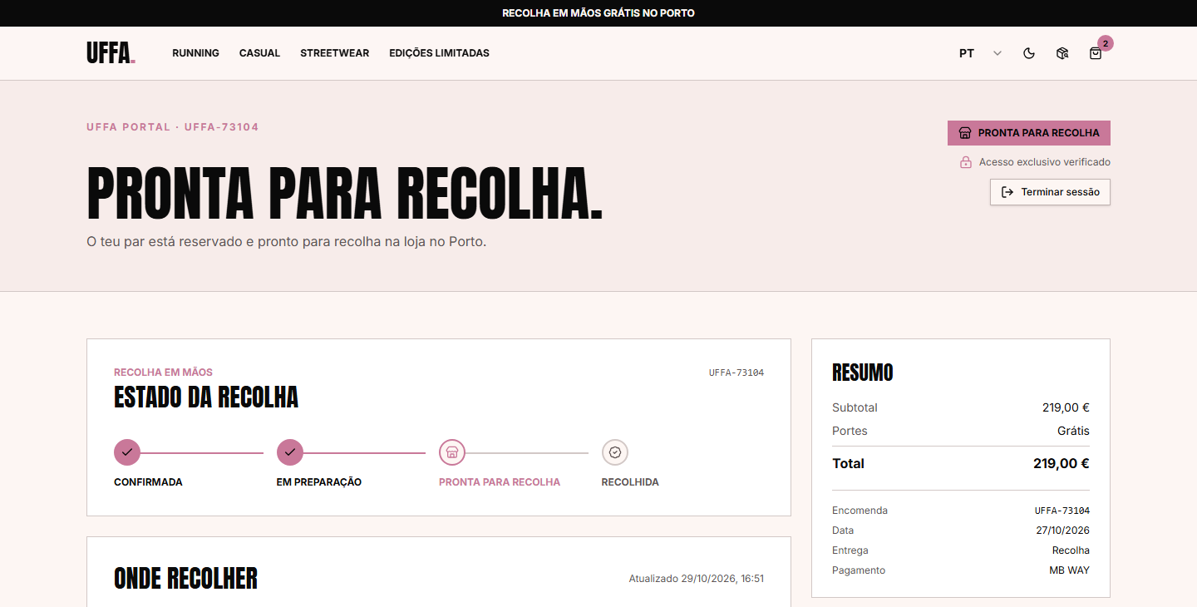
07 / RECOLHA
Pronta para recolha.
1
Confirmada
Pagamento e encomenda registados.
2
Em preparação
O par é separado e verificado.
3
Pronta para recolha
Reservado na loja do Porto.
4
Recolhida
Dashboard de recolha · UFFA-73104
Cliente confirma a recolha.
Sem portes. O par fica reservado na loja até à data indicada.
UFFA STORE · PORTO
Rua de Santa Catarina 112, 4000-447 Porto
UFFA Store · Portal de Encomendas
08 / 14
Notes:
Mostrar o fluxo de recolha, mais curto do que o envio. Destacar a morada, a data limite, a nota da loja e a confirmação de recolha. Não há rastreio nem portes.

Slide 9
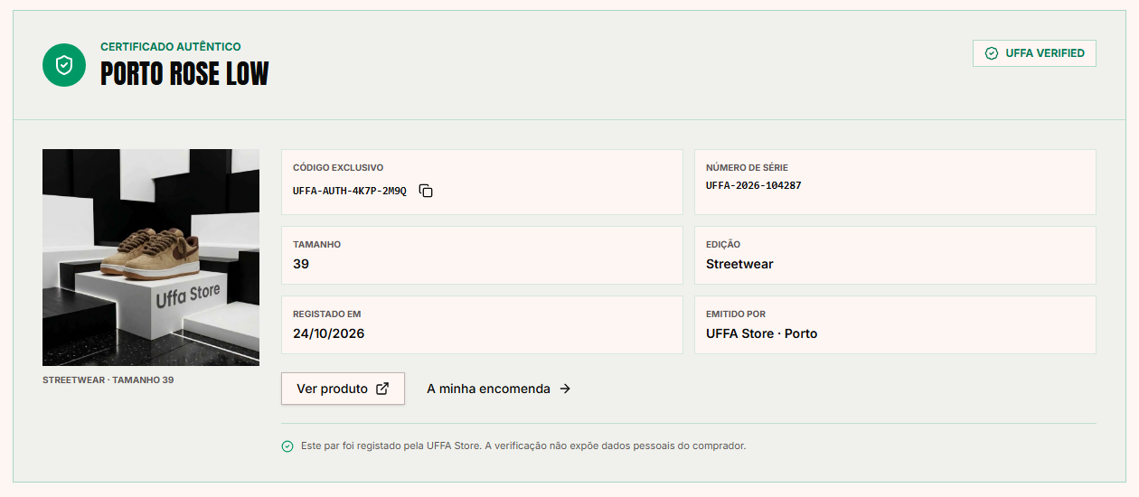
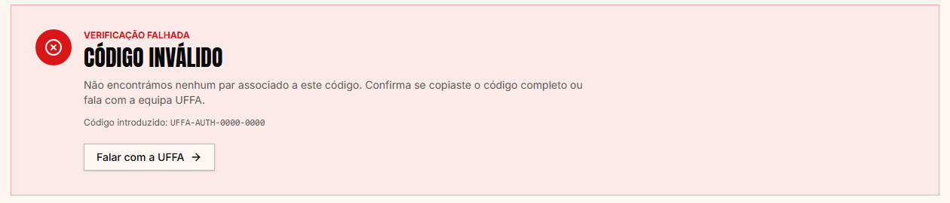
08 / AUTENTICIDADE
A prova de autenticidade.
Código gerado no checkout, único por linha
Formato UFFA-AUTH-XXXX-XXXX
Validação pública em /verificar
Produto, tamanho, série, edição e data
Certificado válido · /verificar
A verificação nunca revela nome, contacto ou morada do comprador.
UFFA Store · Portal de Encomendas
09 / 14
Notes:
Explicar que cada par tem um código e um número de série. A verificação é pública e não revela dados pessoais. Mostrar o resultado válido e o inválido. É a mesma lógica de certificação do OrbitTrack, adaptada a sneakers.

Slide 10
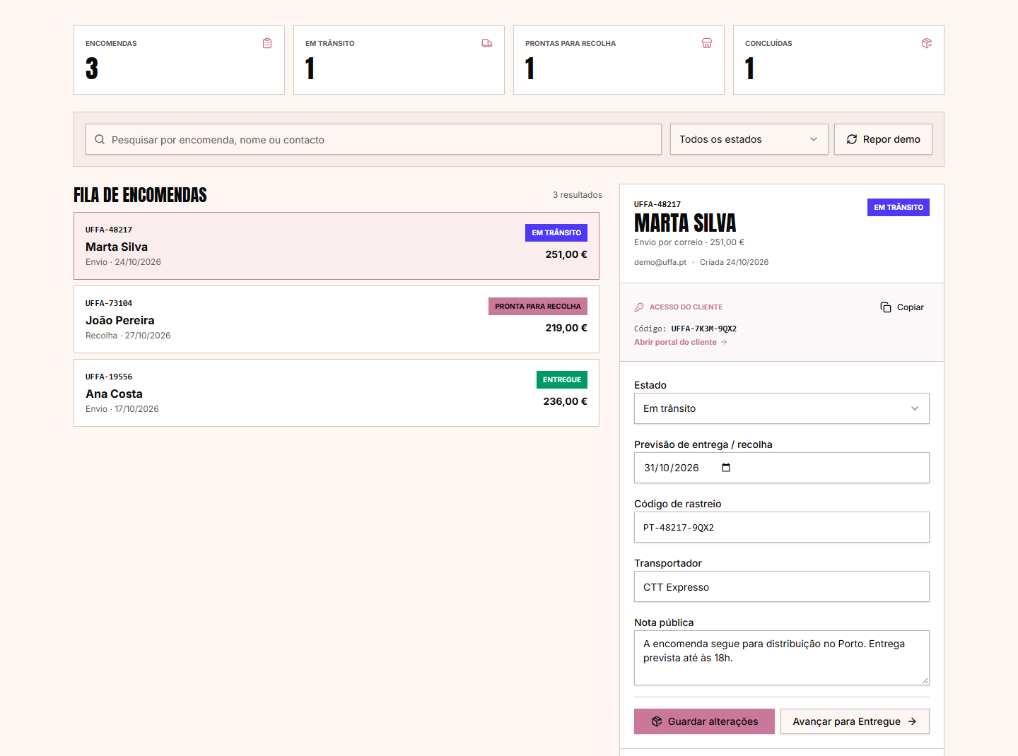
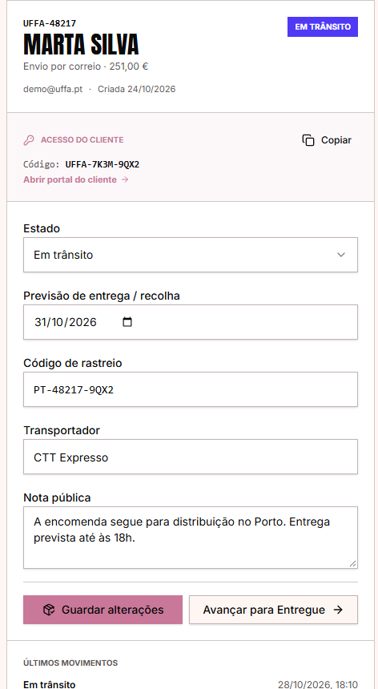
09 / OPERAÇÕES
Gerir sem folhas de cálculo.
Pesquisa e filtro por estado
Estado, previsão e nota pública
Rastreio e transportador
Avançar para o estado seguinte
Credenciais do cliente copiáveis
Chave demo: UFFA-OPS-2026
Painel /operacoes · fila e editor
Cada alteração aparece no portal do cliente.
UFFA Store · Portal de Encomendas
10 / 14
Notes:
Mostrar o painel: indicadores, pesquisa, filtro, fila e editor. Explicar o botão Avançar para, a nota pública e o histórico. Referir que a chave é de demonstração e que em produção há autenticação real.

Slide 11
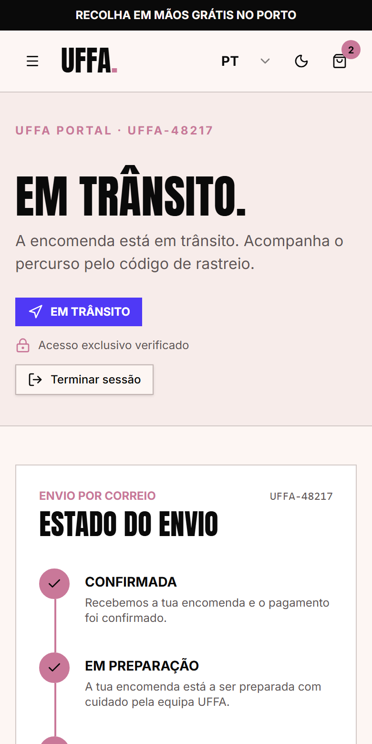
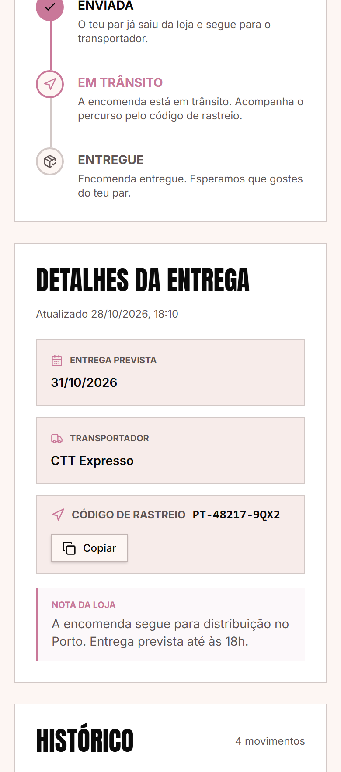
10 / MOBILE
A mesma experiência, no bolso.
390 px
viewport mobile validado
Header e menu mobile próprios
Linha temporal vertical
Cartões empilhados e legíveis
Ações ao alcance do polegar
Tema claro e escuro
A mesma experiência. Sem instalar nada.
UFFA Store · Portal de Encomendas
11 / 14
Notes:
Mostrar as duas capturas mobile: topo e itens. Explicar que a linha temporal passa a vertical, os cartões empilham e as ações ficam ao alcance do polegar. O portal foi desenhado mobile-first.

Slide 12
11 / ARQUITETURA
Simples na demo, pronto para produção.
DEMONSTRAÇÃO
PRODUÇÃO
React + dados locais
API + PostgreSQL
React 19 + TanStack Start
Backend e base de dados
localStorage / sessionStorage
→
Row Level Security
Dados seed e reset
Códigos em hash
Sessão de 30 minutos
Sessões assinadas
Sem backend
Emails e transportador
A experiência mantém-se. Muda a robustez por trás.
UFFA Store · Portal de Encomendas
12 / 14
Notes:
Explicar a diferença entre demo e produção. A demo corre no browser com dados locais. Em produção, o modelo passa para API e PostgreSQL com RLS, códigos em hash, sessões assinadas, emails e integração com o transportador.

Slide 13
12 / SEGURANÇA
Do protótipo ao serviço.
✓
Backend e base de dados
✓
Códigos em hash e rate limiting
✓
Autenticação da equipa com roles e MFA
✓
Auditoria imutável
✓
Emails transacionais
✓
Integração com transportador
✓
RGPD e retenção
Segurança não muda a experiência. Muda a confiança.
UFFA Store · Portal de Encomendas
13 / 14
Notes:
Percorrer o checklist de produção. A demo prova a experiência; o trabalho crítico é segurança: validação no servidor, códigos em hash, limites de tentativas, autenticação da equipa, auditoria e RGPD.

Slide 14
DEMONSTRAÇÃO · ACESSOS
O PAR NÃO
ACESSO DEMO
Envio
DESAPARECE.
UFFA-48217
demo@uffa.pt · UFFA-7K3M-9QX2
Recolha
UFFA-73104
Um portal próprio. Uma prova de autenticidade. Uma operação mais próxima.
demo@uffa.pt · UFFA-2P8N-5RV6
Operações
UFFA-OPS-2026
Chave de demonstração
Obrigado.
atendimento@uffastore.pt
UFFA STORE · PORTO
Notes:
Fecho. Repetir a mensagem central: o par não desaparece depois do checkout. Deixar as credenciais no ecrã e passar à demonstração ao vivo. Agradecer.

